Slide 1

新屋永豐餘 廠內限速攝像系統 軟硬體功能規劃書
單位：達運光電IOT事業部
製表：Kevin Lin

Slide 2
一、需求說明 二、系統規劃  設備組成  規格參數  架設參考點1  架設參考點2 三、(CMS)中控軟體整合雷達測速說明  軟體管控圖  軟體方塊圖
目錄章節

Slide 3
一、需求說明

Slide 4
需求說明 一、 新屋永豐餘廠內各式大型貨車運輸頻繁，同時場內亦同時有堆高機於現場作業，因此各式車輛在新屋廠依廠內規定限速行駛對廠內工安至關重要，現計畫對廠內行駛車輛以雷達測速對其作速度管制，該系統應可連動攝影機、補光燈,並對其車牌作辨識及拍照，如有超過廠內規定之速限車輛則對其拍照取證留存，再依新屋永豐餘廠內規定做內部管理處置。 ※11/10廠勘 與現場人員李韋得 確認雷達架設位置及現場施工方式※ 二、車牌辨識成功率需 > 95% 三、新屋永豐餘廠內限速≧25 Km (誤差±15%)
新屋永豐餘
雷達測速系統需求說明

Slide 5
二、系統規劃
3

Slide 6
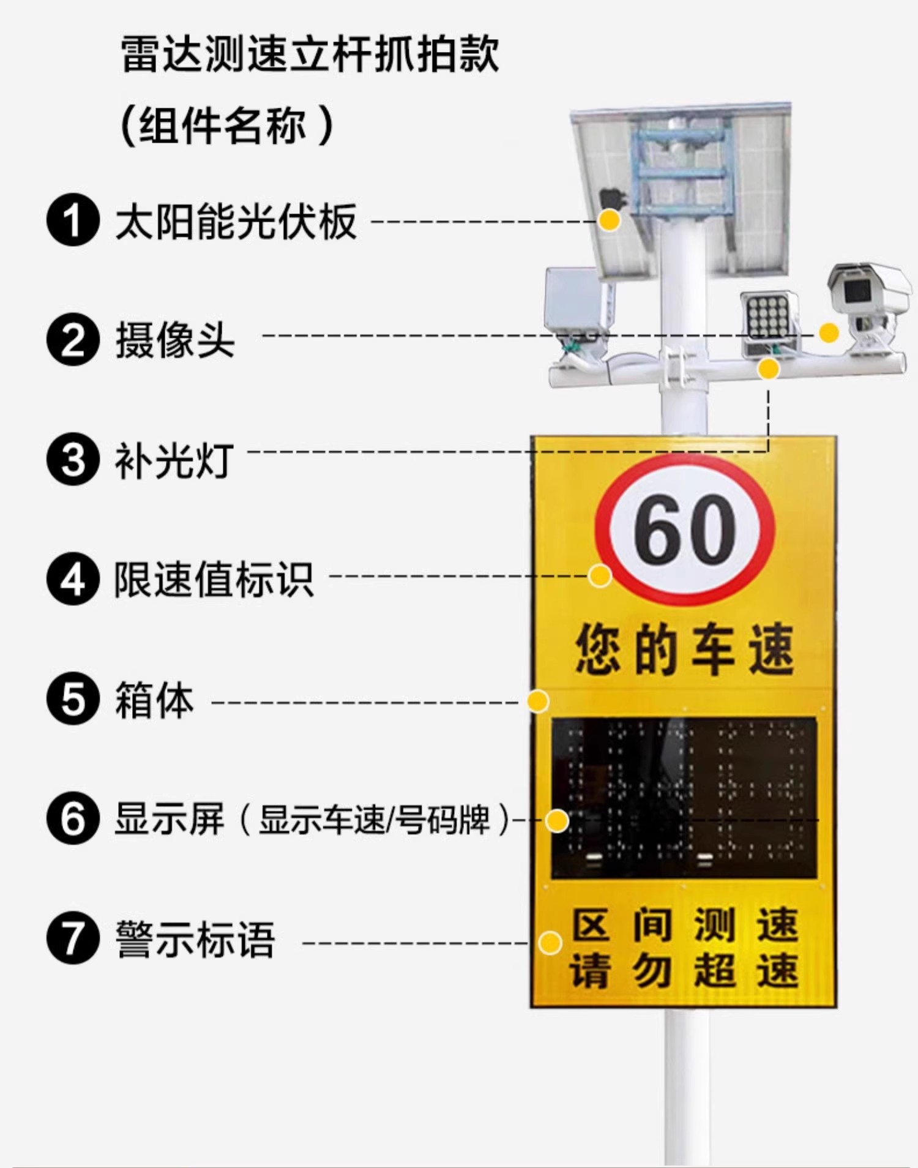
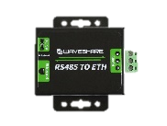
設備組成
雷達測速立桿款
太陽能板(選配)
RS485→RJ45
訊號轉換器
攝影機
補光燈
25
限速標示
您的車速
箱體
速度標示(車速)
字樣標示
廠 內 限 速
請 勿 超 速

Slide 7
雷達測速設備規格參數
尺寸：1200X600X700
雷達：K波段
材質：鍍鋅板+EGP反光膜
測速範圍：5-80 km/H
測速距離： 250M以內
供電：市電(110V or 220V)
燈號顯示：速限範圍內綠色 超過速限範圍紅色
看板會顯示過往車輛速度
系統整合雷達測速加車牌辨識，一旦超過廠區速限25Km/H，就拍照留存系統以供新屋永豐餘管理部門做後續處理。

Slide 8

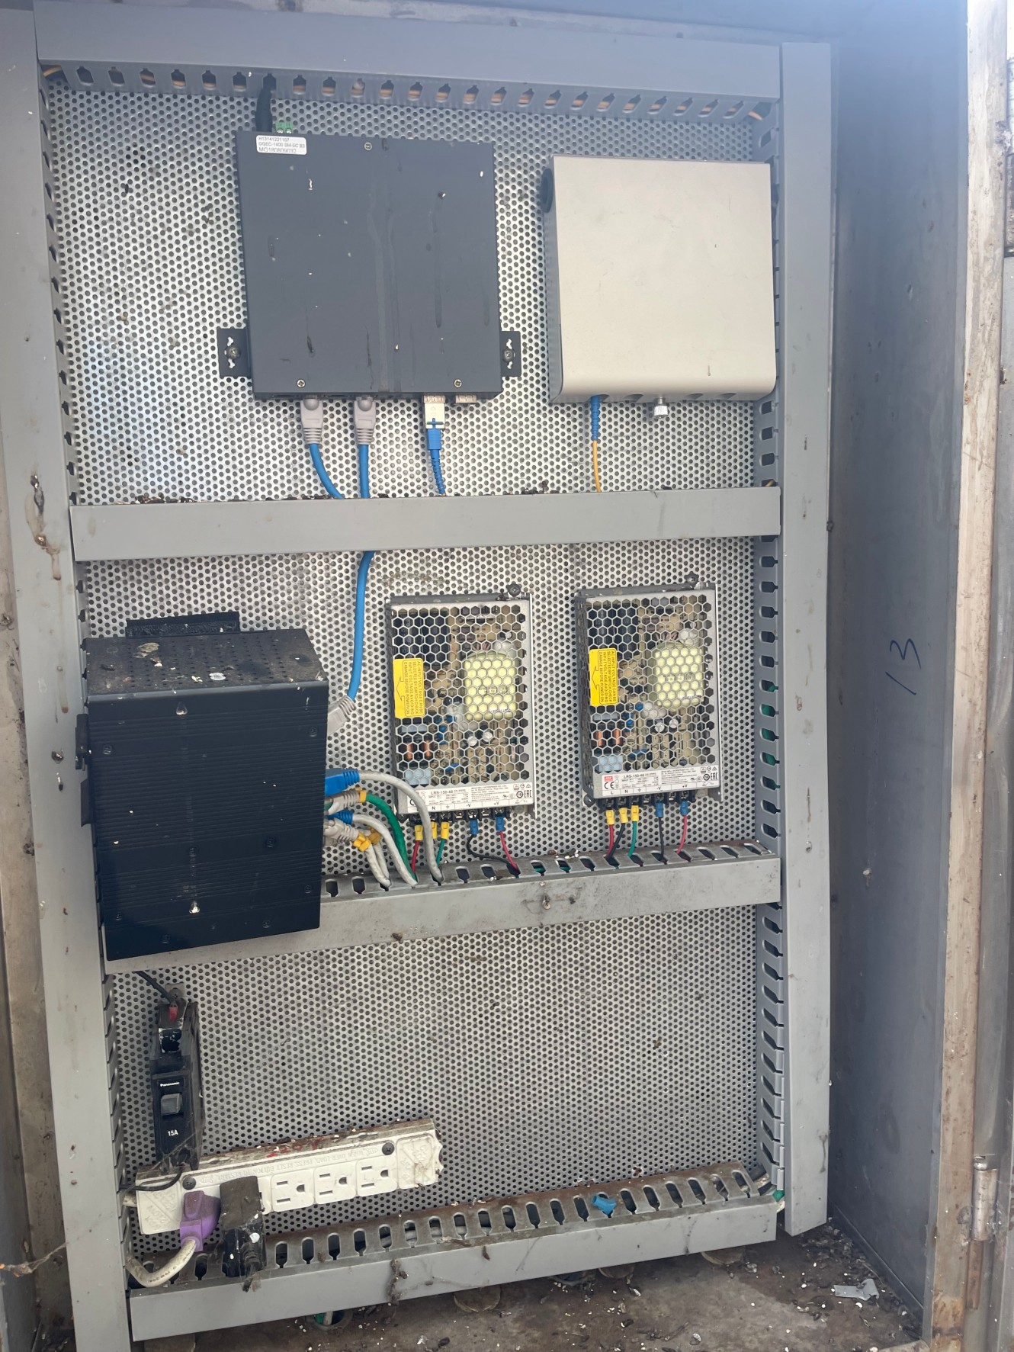
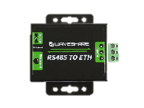
廠內平面圖-(確認架設點2023/11/10)
紙漿
倉庫
散 漿 區
廢 水 區
牛皮紙板機房
調 成 區
白紙板機房
原水區
沼氣回收裝置
紙板成品倉庫
判定距離
25公尺
電箱在圍牆邊 內有：
1.廠內光纖
2.110V電源
3.雷達測速訊號RS485可轉成RJ45回警衛室電腦整合
南門出入口
光纖走向
RS485→RJ45
訊號轉換器

Slide 9
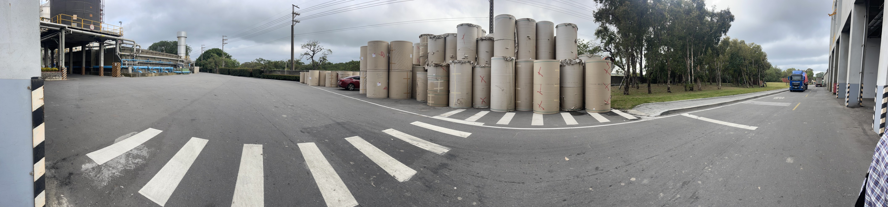
廠內架設示意圖
(確認架設點2023/11/10)
電箱在圍牆邊 內有：
1.廠內光纖
2.110V電源
3.雷達測速訊號RS485可轉成RJ45回警衛室電腦整合
現場成品紙捲會移走避免影響雷達偵測
南門出入口
雷達測速方向
雷達測速插在草坪
挖深30cm PCV管保護線路混凝土加固基座

Slide 10
三、(CMS)中控軟體 整合雷達測速說明
8

Slide 11
新屋永豐餘
車輛廠區限速管控圖
車輛駛過
雷達測速偵測區
車牌辨識
雷達測速
紅燈
超過廠內
速限
未超過廠內
速限
綠燈
系統記錄
時間/車牌/速度
Pass
系統不記錄
字幕機會自動顯示經過車輛之車速
此流程系統連動車牌辨識、雷達測速

Slide 12
新屋永豐餘 車牌辨識管理系統
軟體架構方塊圖
使用者
管理者
管理部門
申請入場車牌系統登記
使用者/管理者
登入
即時影像
車牌查詢
場內車流
雷達測速
權限管理
即時影像 (辨識)
車流總數 (顯示)
進出車輛紀錄 (查詢入場申請登記)
歷史車輛資料匯出(xls)
廠區車流總數
(顯示)
廠內車速
速限設定
新增
管理者使用者
歷史車牌資料匯出(JPEG)
車牌臨時登記
(入場臨時申請登記)
可增/減
廠區內
車流總數
場內歷史超速紀錄
(管理者)

